Slide 1

Отчет по результатам выполнения тестового задания на позицию «Аналитик»
Подготовил
Бычков Владислав

Slide 2
Исследование “Fancy Blast”: Анализ А/Б теста
Объект исследования: Казуальная игра Fancy Blast в жанре m3 и сказочном сеттинге. Цель исследования: Проанализировать влияние изменения времени восстановления жизней на метрики проекта Fancy Blast. Задачи исследования: 1) Изучить проект Fancy Blast и ознакомиться с его основными характеристиками. 2) Провести анализ результатов А/Б теста. Оценить влияние уменьшения скорости на следующие группы метрики:
Activity (активность игроков).
Involvement (вовлеченность игроков).
Revenue (доход с игроков).
3) Провести дополнительный анализ, включающий в себя проверку гипотез.
4) Найти направления для дальнейшего углубленного анализа. Дать рекомендации.
Исходные данные: Смоделированные данные пользователей за 7 полных дней жизни.

Slide 3
Введение
В основе моего анализа лежит изучение влияния изменения одного параметра (уменьшение времени восстановления одной жизни) на разные аспекты игрового процесса и поведения пользователей.
Для этого я выделил 3 группы метрик.
Activity (активность игроков).
Involvement (вовлеченность игроков).
Revenue (доход с игроков).
Кроме того, я посчитал интересным разбить аналитику на 2 группы по принципу: все пользователи / пользователи которые совершают покупки.

Slide 4
Activity
Начнем с анализа активности игроков.
Рассмотрение этой группы метрик важно по следующим причинам:
1) Дает понимание пользовательского взаимодействия с игрой.
2)Позволяет оценить привлекательность игры.
3)Помогает выявить факторы, влияющие на удержания игроков.

Slide 5
Activity
Мною были вычислены следующие метрики группы Activity:
Retention
Churn Rate
«Fuuu показатель»
Количество полученного золота
Средний максимальный пройденный м3 уровень.

Slide 6
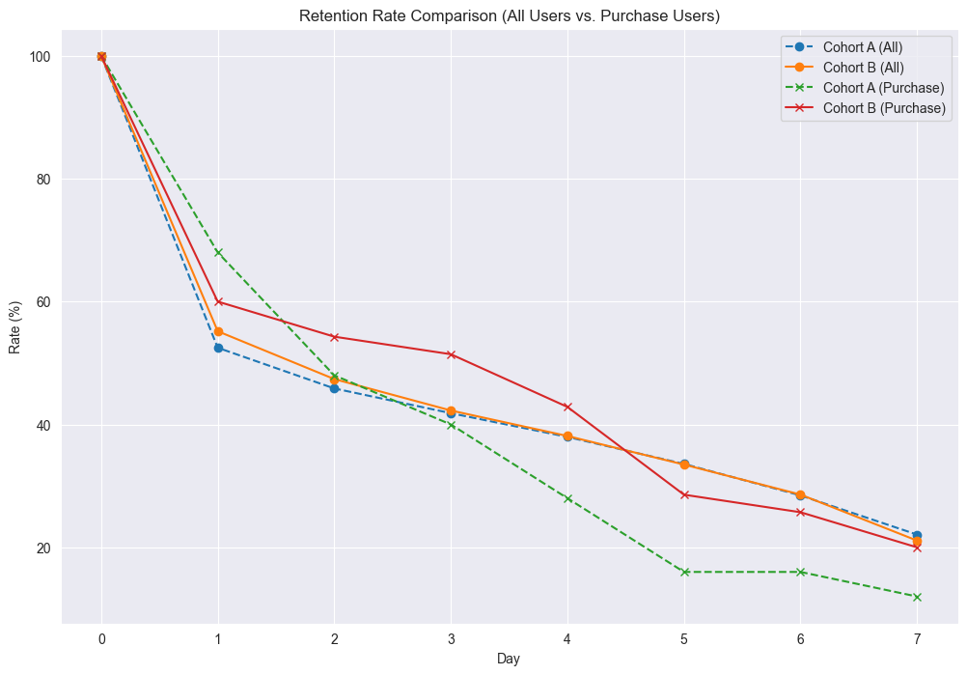
Activity. Retention
Retention - процент пользователей, которые возвращаются к вашей игре к определённому промежутку времени.

Slide 7
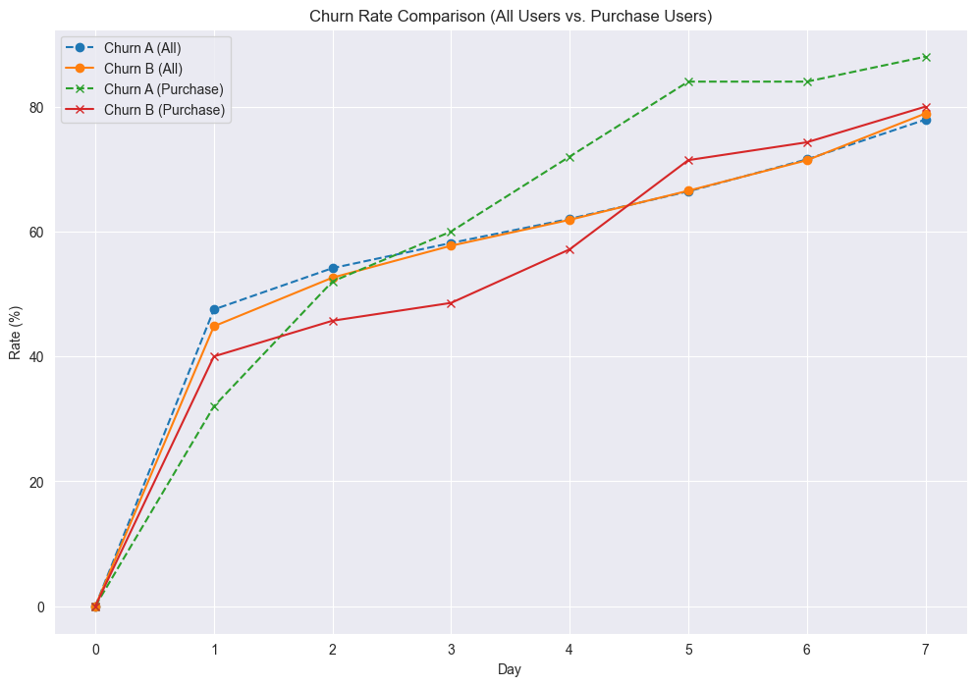
Activity. Churn Rate
Churn Rate - процент пользователей, которые перестали играть к определённому промежутку времени.

Slide 8
Activity. Retention, Churn Rate. Вывод
Изменение времени восстановления жизни не повлияли на процент возврата игроков, если рассматривать в целом. Однако отмечу положительный эффект для возврата игроков, которые совершают покупки.

Slide 9
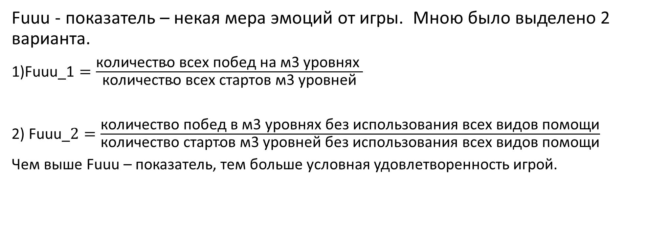
Activity. Fuuu - показатель
Fuuu - показатель – некая мера эмоций от игры. Мною было выделено 2 варианта.
1)$\text{Fuuu}\text{_1}=\frac{\text{количество всех побед на м3 уровнях} }{\text{количество всех стартов м3 уровней}}$
2) $\text{Fuuu}\text{_}2=\frac{\text{количество побед в м3 уровнях без использования всех видов помощи}}{\text{количество стартов м3 уровней без использования всех видов помощи}}$
Чем выше Fuuu – показатель, тем больше условная удовлетворенность игрой.

Slide 10
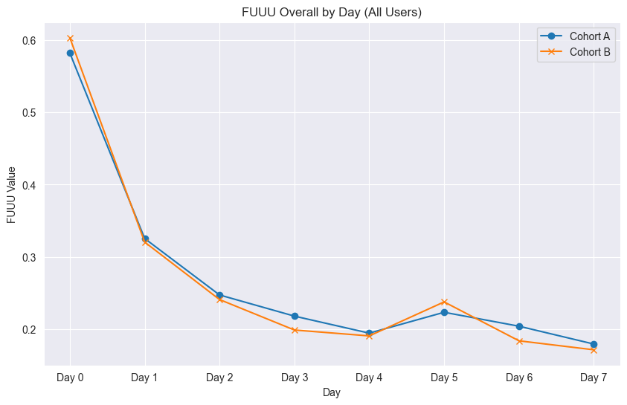
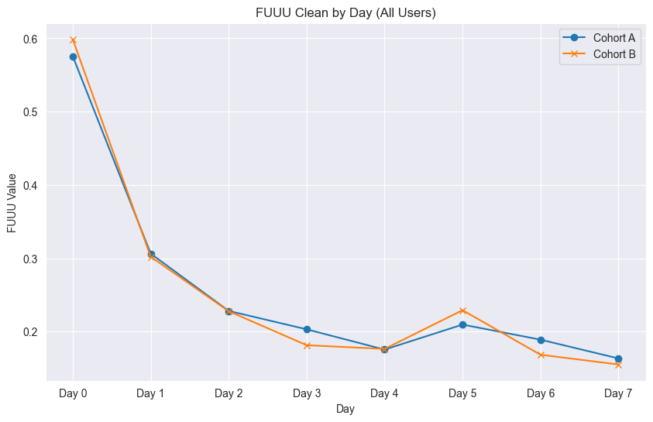
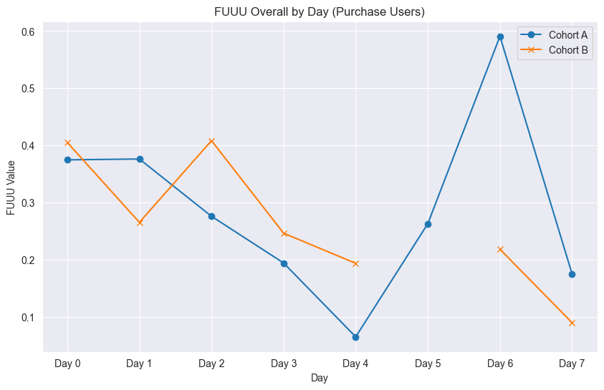
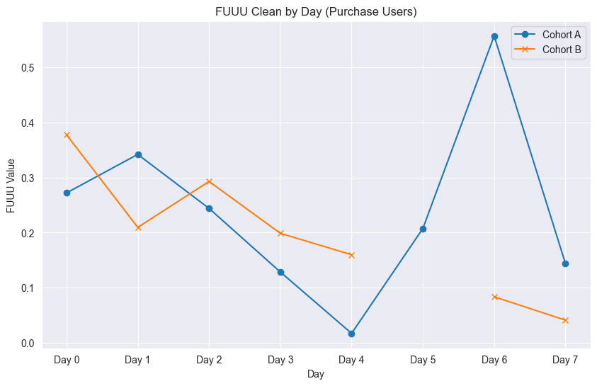
Activity. Fuuu - показатель

Slide 11
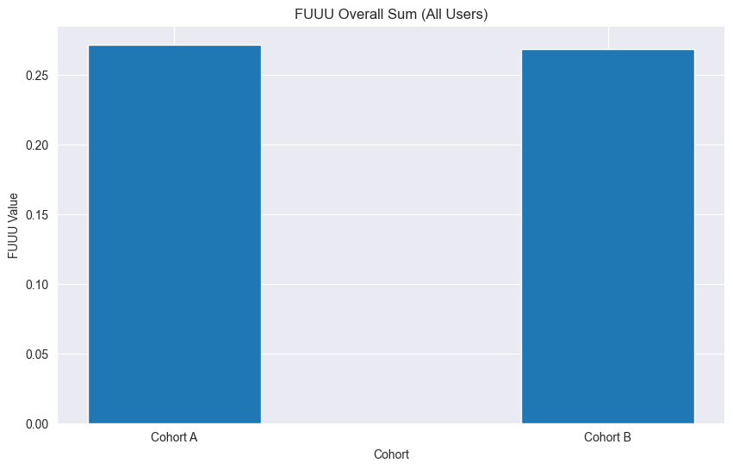
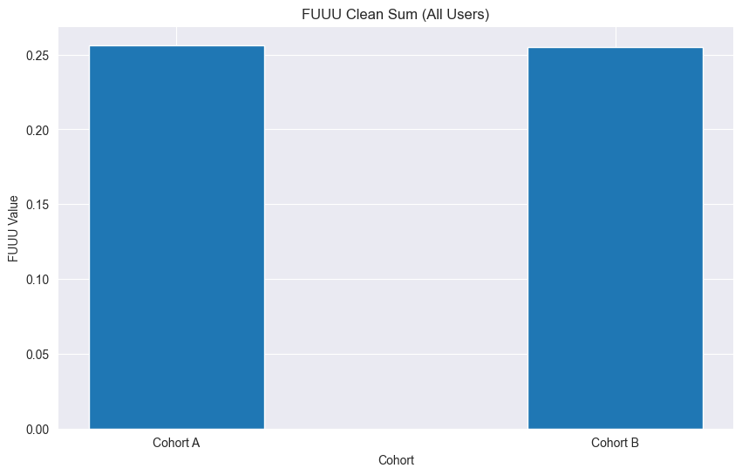
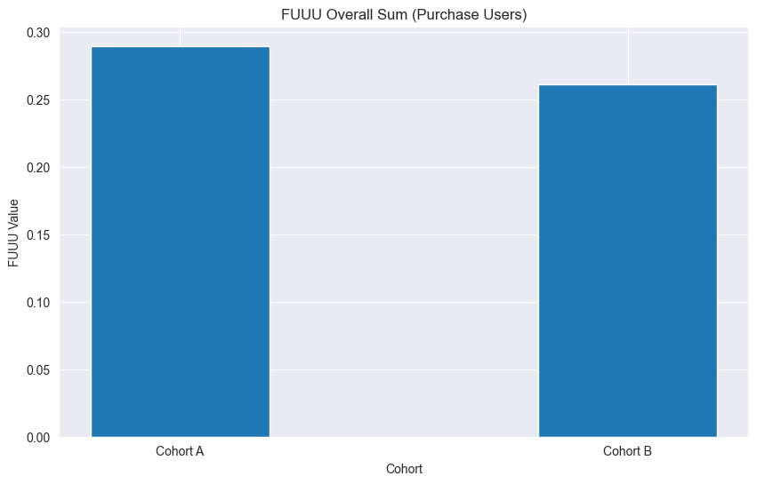
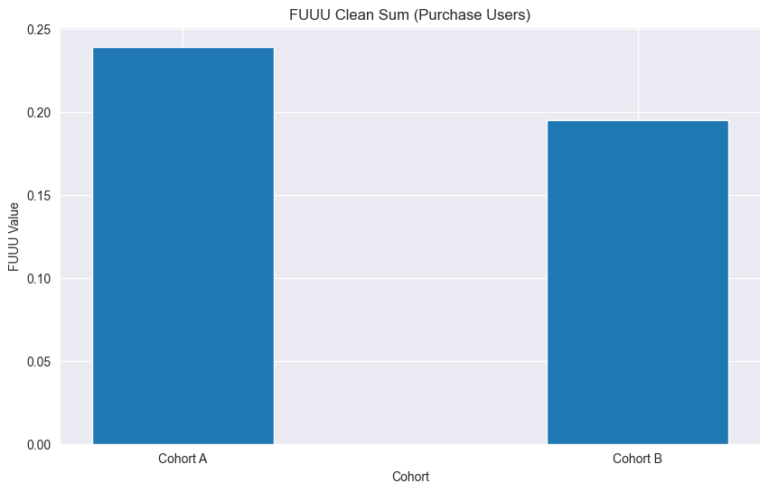
Activity. Fuuu - показатель

Slide 12
Activity. Fuuu – показатель. Вывод
Изменение времени восстановления жизни практически никак не сказался на Fuuu – показателе для всех пользователей.
Изменения отразились на Fuuu – показателе для игроков, которые совершают покупки. В первой половине недели удовлетворенность в основном стала выше (кроме 1 дня). Во второй половине удовлетворенность показала значительный спад относительно результатов до эксперимента. Суммарно показатель упал.
Обнаружена аномалия: в 5 день не было ни одного CountAllStart, CountAllFinish, CountCleanStart, CountCleanFinish. Мною было выяснено, что лишь один человек сделал оплату в этот день, и похоже что он просто не играл.

Slide 13
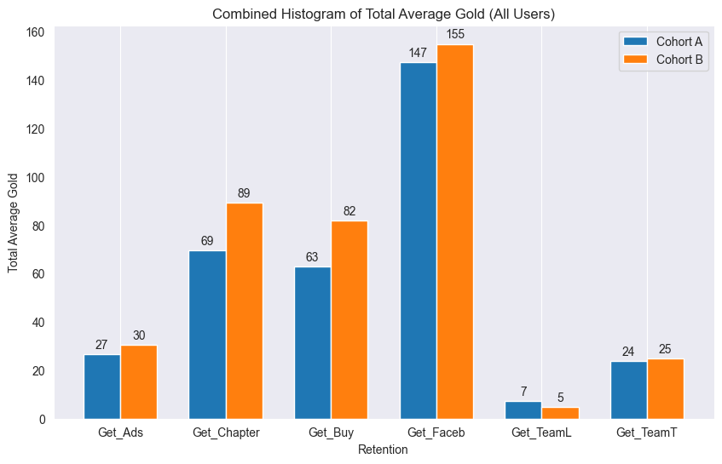
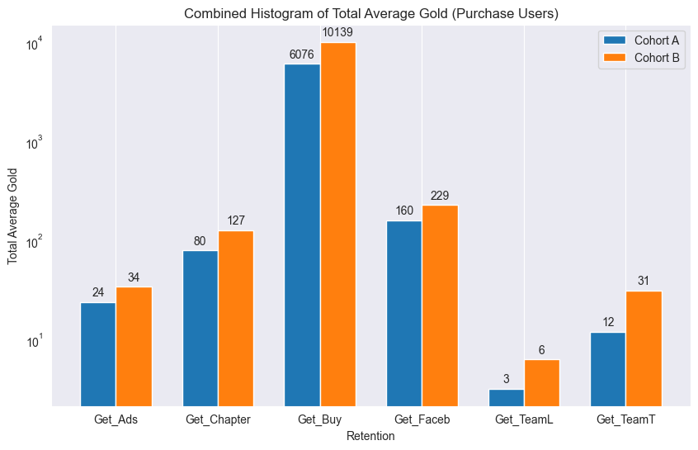
Activity. Количество полученного золота

Slide 14
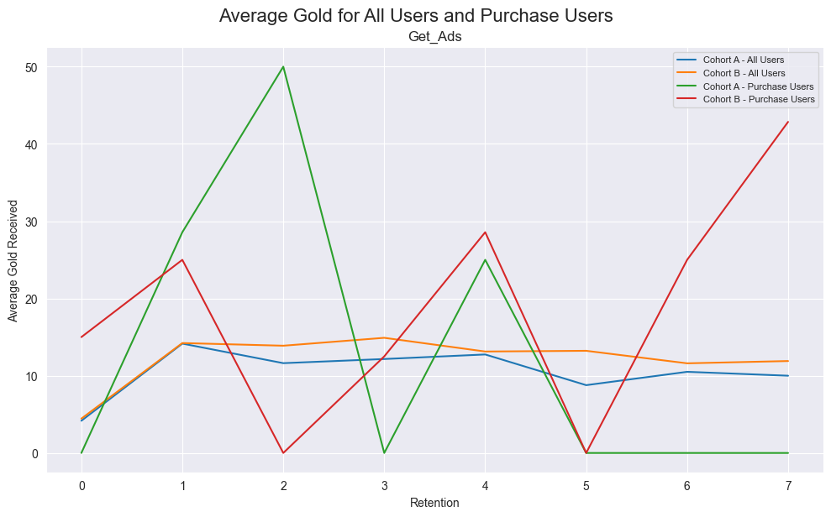
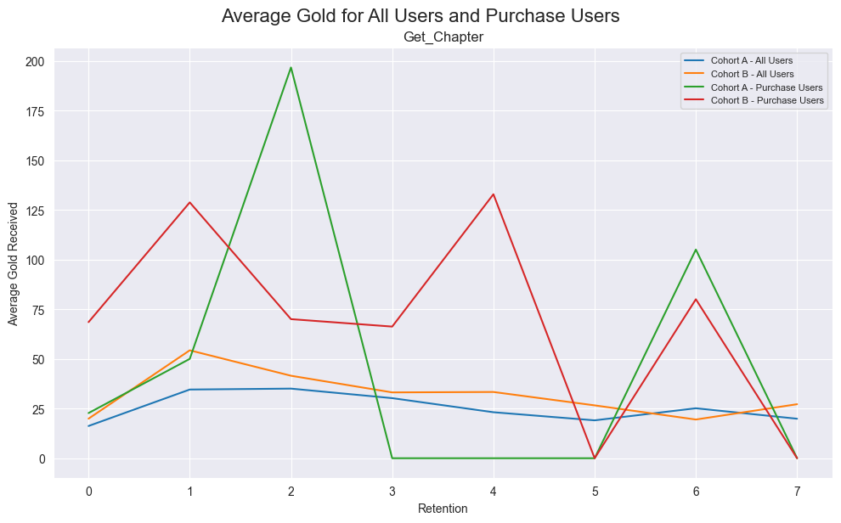
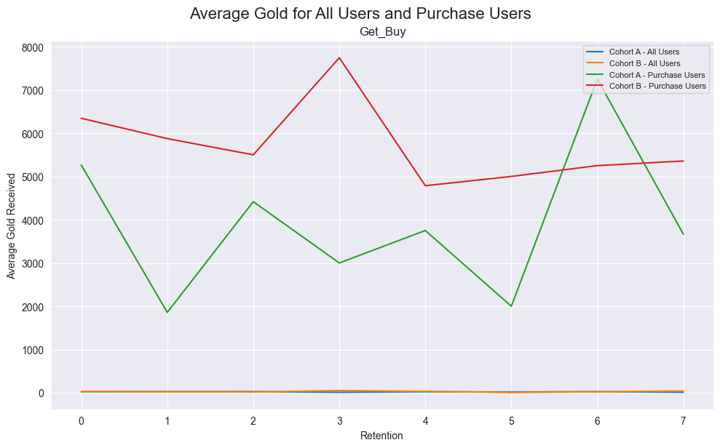
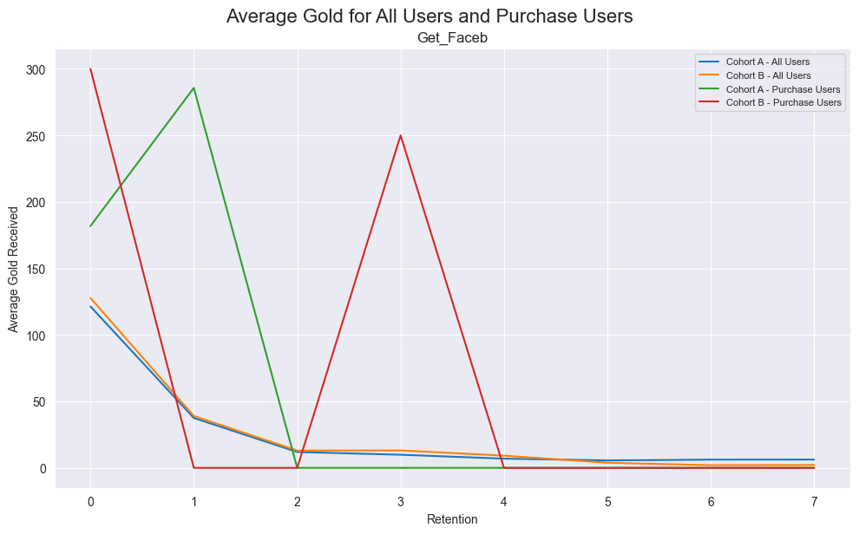
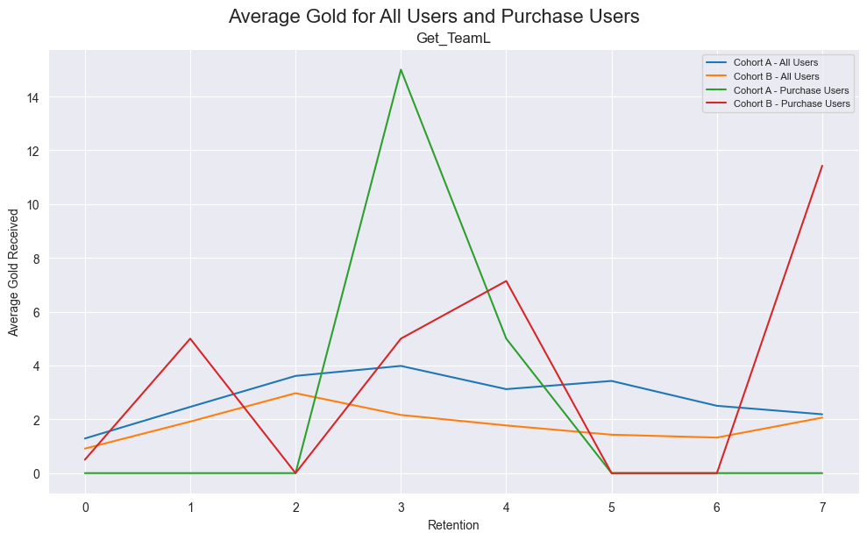
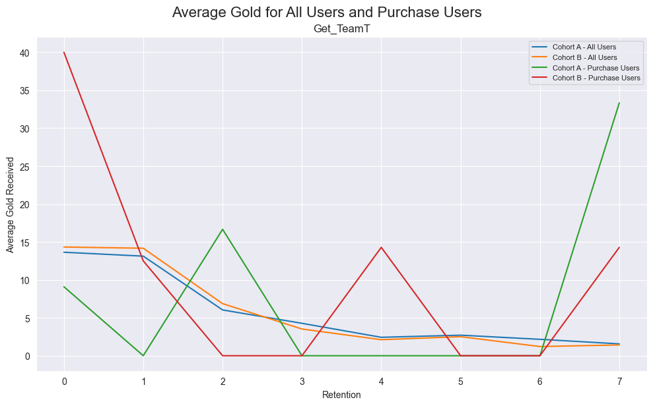
Activity. Количество полученного золота

Slide 15
Activity. Количество полученного золота. Вывод
Изменение времени восстановления жизни положительно повлияло на количество полученного золота по следующим направлениям: за просмотр рекламы, за прохождение глав, за покупки, за логин в фейсбук, за прохождение туториала на команды
Изменения отрицательно повлияло на количество полученного золота за отправку жизней в команде, что довольно логично, так как в оправке жизней теперь нет такой большой нужды.
На подробных графиках для случая пользователей, которые совершали покупки, также есть «нули». Требуется дополнительное исследование причины. На мой взгляд, это может быть связано с тем, что количество игроков очень мало и они могли просто не совершать действия, позволяющие получить дополнительное золото, т.к уже и так его получили за покупку.
Для графика get_buy в случае всех пользователей есть значения близкие к нулю. Это нормально, т.к разница между средним количеством полученного золота таким образом между всеми пользователями и пользователями, которые платят – велика. Это лишь нюанс отображения.

Slide 16
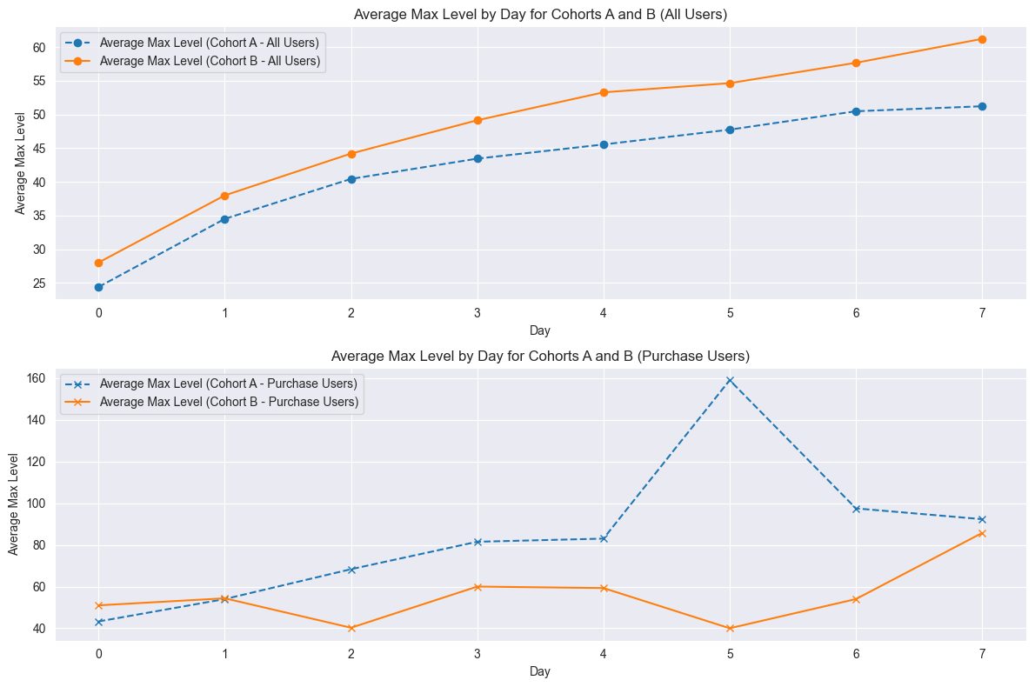
Activity. Средний максимальный пройденный м3 уровень.

Slide 17
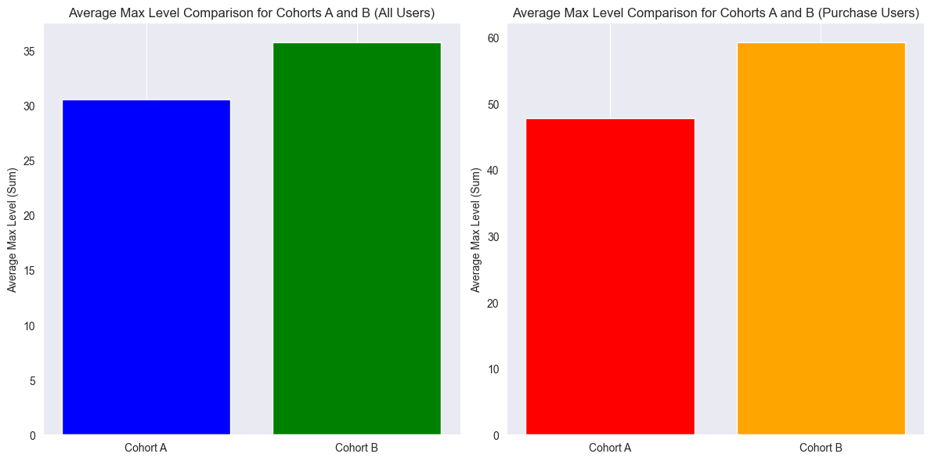
Activity. Средний максимальный пройденный м3 уровень.

Slide 18
Activity. Средний максимальный пройденный м3 уровень. Вывод
Изменение времени восстановления жизни увеличили средний максимальный пройденный м3 уровень для всех пользователей по каждому дню и средний за 7 дней.
До изменения для платящих пользователей на 6 день найдена ситуация, когда средний максимальный уровень уменьшился. Это может быть связано с оттоком платящих игроков с высоким пройденным уровнем и другими причинами.
После изменения ухудшился показатель максимального пройденного м3 уровня для платящих игроков на всех днях, кроме нулевого и первого. Но за счет того, что в самый насыщенный игроками день (нулевой день) улучшился максимальный уровень – средний максимальный пройденный м3 уровень за 7 дней стал выше.
На 2 и 5 день уменьшился максимальный пройденный уровень относительно предыдущего дня. Это может быть связано с оттоком платящих игроков с высоким пройденным уровнем а также с аномалией , которая была замечен в Fuuu-показателе, а также с увеличенным оттоком платящих пользователей к 5 дню (отражено на Churn Rate графике).

Slide 19
Involvement.
Рассмотрение этой группы метрик важно по следующим причинам:
Понимание Вовлеченности Пользователей: Метрики этой группы помогают аналитикам понять, насколько игра интересна и привлекательна для пользователей.
Оценка Эффективности Маркетинга и Удержания: Группа метрик "Involvement" также помогает определить, насколько успешными являются маркетинговые кампании и мероприятия по удержанию. Например, высокое количество пользователей, совершающих вход через Facebook или просматривающих рекламу, может свидетельствовать о хорошей эффективности маркетинговых усилий.
Поиск Моментов Конверсии: Метрики вовлеченности также могут помочь найти моменты конверсии, то есть моменты, когда пользователи начинают совершать определенные действия, такие как покупки или просмотр рекламы.
Улучшение Взаимодействия с Пользователями: Метрики Involvement также могут использоваться для улучшения взаимодействия с пользователями. Например, золото, полученное за просмотр рекламы, может быть использовано для поощрения игроков и стимулирования их активности.

Slide 20
Involvement.
Мною были вычислены следующие метрики группы Involvement :
Conversion Rate
Средний уровень и день, когда были совершены первые покупки.
Среднее количество полученного золота за логин в фейсбук и за просмотр рекламы.

Slide 21
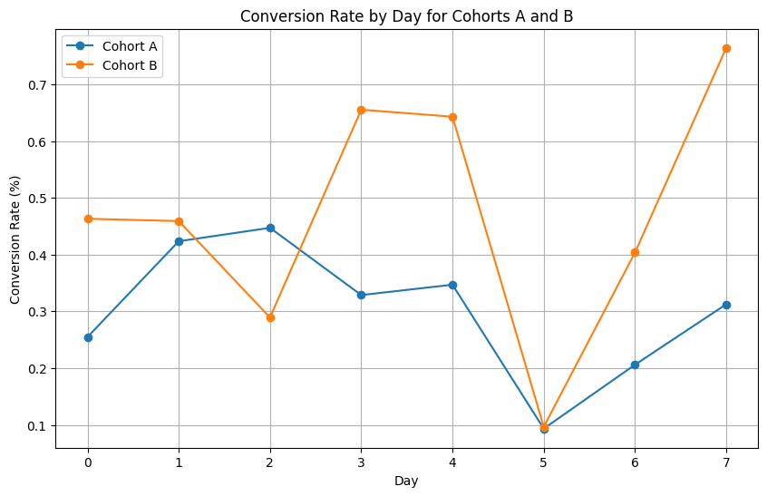
Involvement. Conversion rate
Conversion Rate - измеряет долю игроков, совершивших целевое действие относительно общего числа игроков. За целевое действие примем совершение покупки игроком.

Slide 22
Involvement. Conversion rate. Вывод
В целом наблюдается положительный эффект от уменьшения времени восстановления жизни на Conversion rate. Лишь во 2 день наблюдался спад.
В очередной раз найдена аномалия в 5 день: процент платящих игроков резко упал, что наталкивает меня на мысль, что произошел какой-то сбой с платежами во время 5-го дня.

Slide 23
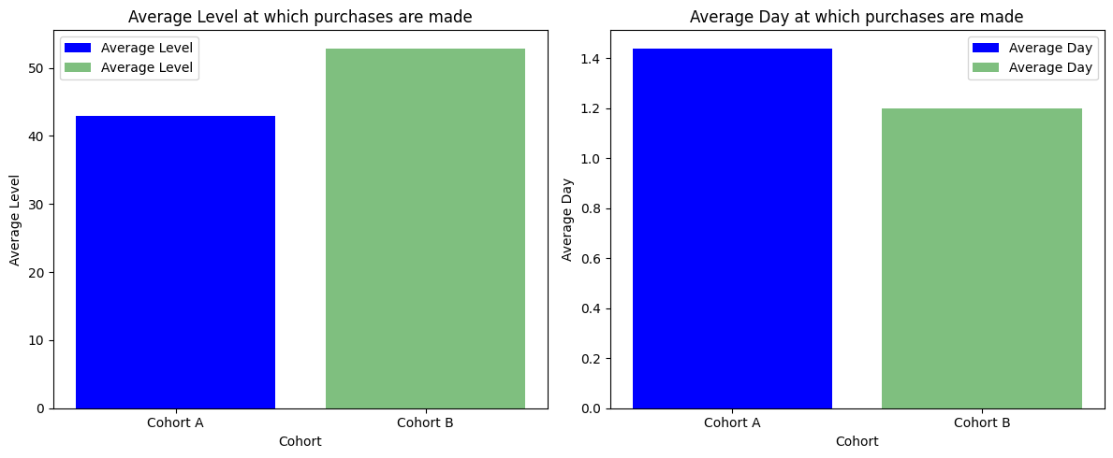
Involvement. Средний уровень и день, когда были совершены первые покупки.

Slide 24
Involvement. Средний уровень и день, когда были совершены первые покупки. Вывод
Уменьшение времени восстановления позволило быстрее привлечь игроков к их первой покупке. Однако покупки стали совершаться на более поздних уровнях. Можно попробовать улучшить показатель для уровней , добавив, например, акцию на покупку после прохождения 40-го уровня.

Slide 25
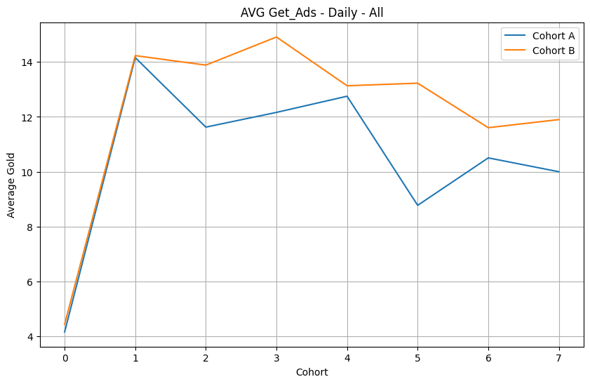
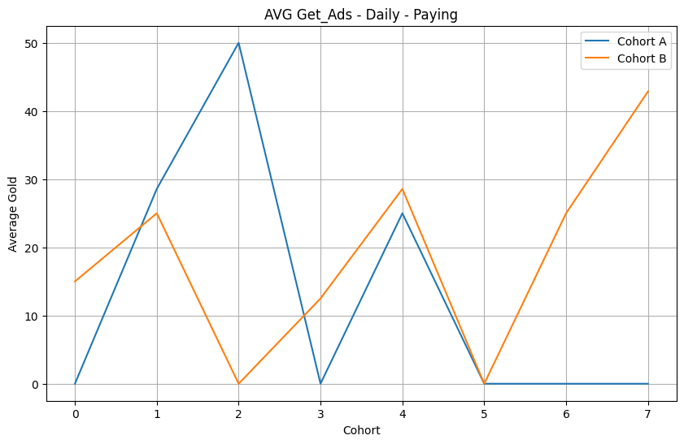
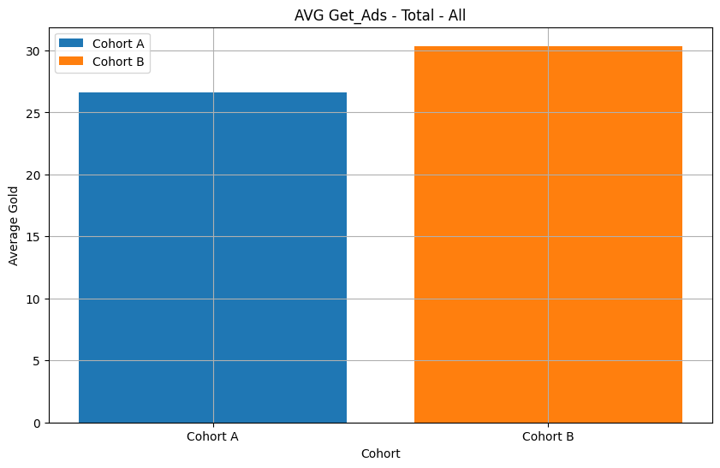
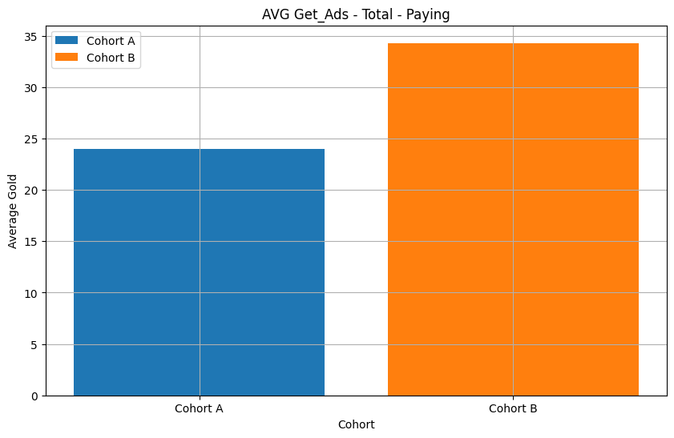
Involvement. Среднее количество полученного золота за просмотр рекламы.

Slide 26
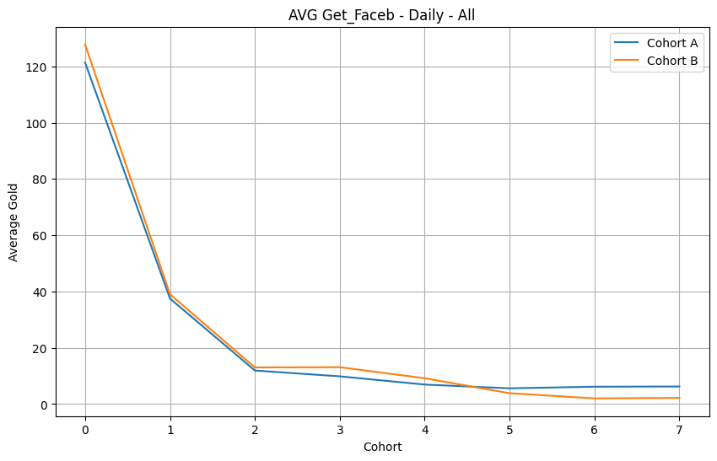
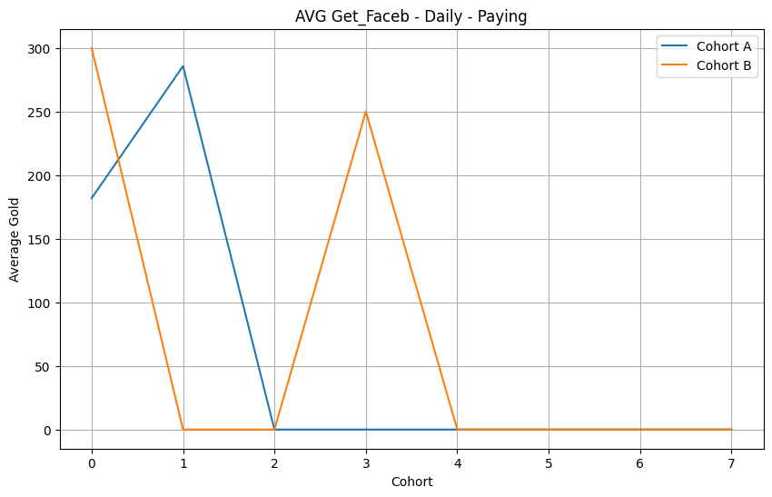
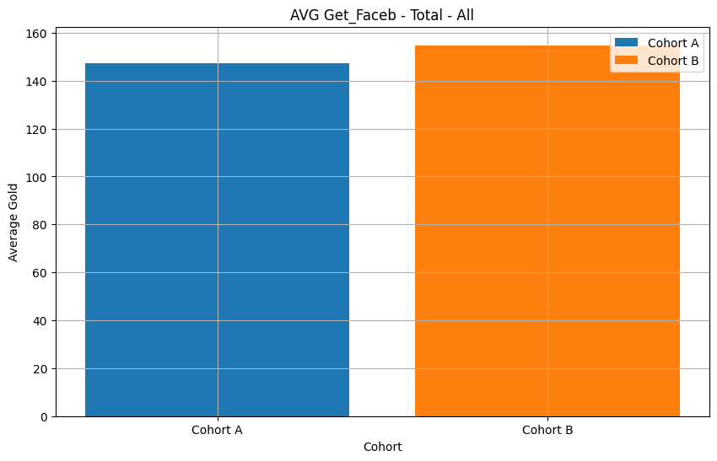
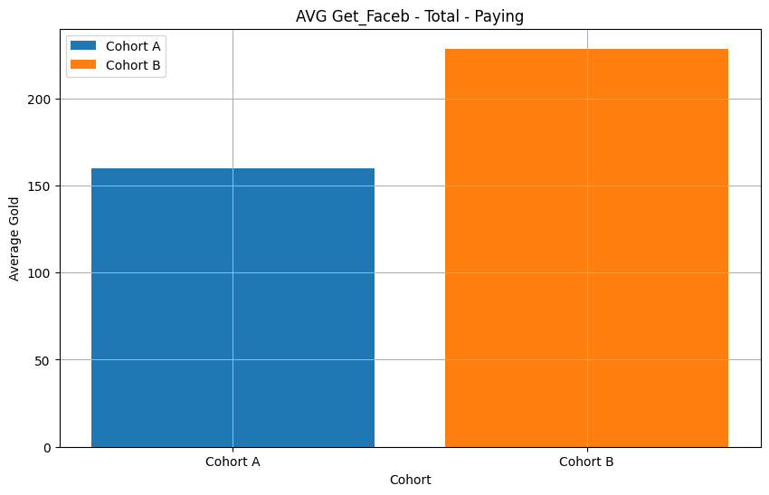
Involvement. Среднее количество полученного золота за логин в фейсбук .

Slide 27
Involvement. Среднее количество полученного золота за просмотр рекламы. Вывод
Мною было выделены и повторно рассмотрены показатели по количеству полученного золота за логин в фейсбук и просмотр рекламы т.к эти показатели отражают как активность игроков, так и эффективность маркетинговых усилий по привлечению игроков к просмотру рекламы и взаимодействии с партнером (фейсбук).
Изучив график, я могу сказать что в целом , после уменьшения времени восстановления жизни, для всех игроков увеличилась вовлеченность в рекламу как для каждого дня, так и суммарно.
Для платящих игроков суммарно за все дни увеличилась привлеченность к рекламе, однако по дням график неоднозначный:
как «до» так и «после» эксперимента есть «нули». Требуется изучить дополнительную информацию для выявления причин. Кроме того, результаты после эксперимента где-то ниже, а где-то выше исходных результатов.

Slide 28
Involvement. Среднее количество полученного золота за логин в фейсбук. Вывод
Рассмотрев график и гистограмму для всех игроков можно сделать вывод, что изменения времени восстановления жизни практически не повлияло на среднее количество полученного золота за логин в фейсбук.
Изучив данные для платящих игроков, можно сделать вывод что в целом за 7 днем в среднем увеличилось количество полученного золота за логин в фейсбук. Однако по дням ситуация аналогична ситуации с полученным золотом за просмотр рекламы.

Slide 29
Revenue
Рассмотрение этой группы метрик важно по следующей причине:
Метрики дохода позволяют анализировать финансовую производительность игры и бизнеса в целом. Средний доход на игрока указывает на то, сколько денег среднестатистический игрок приносит разработчику.

Slide 30
Revenue
Мною были вычислены следующие метрики группы:
Средний доход с игрока
LTV (Lifetime Value) – прогнозированная сумма дохода, которую один пользователь приносит компании за весь период использования продукта. Помогает определить, стоит ли вкладывать в привлечение новых пользователей, а также устанавливает основу для долгосрочного стратегического планирования и монетизации продукта.

Slide 31
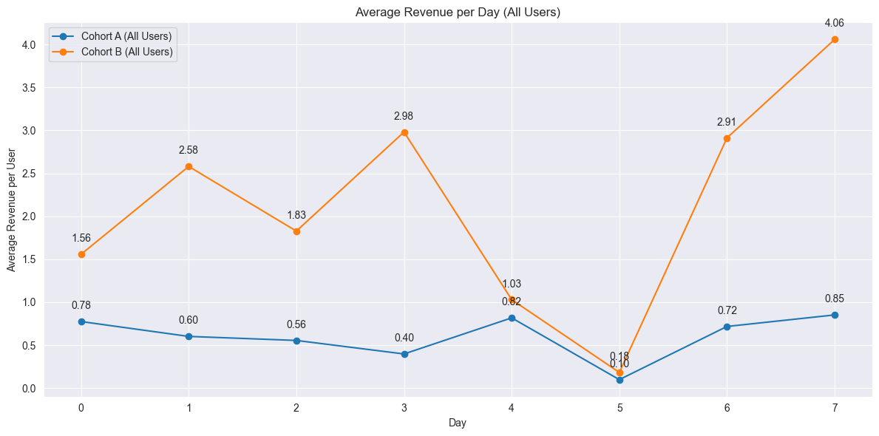
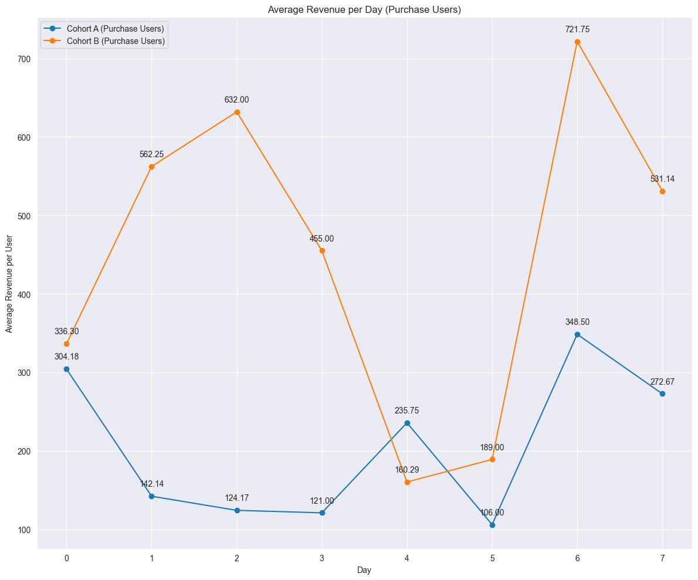
Revenue. Средний доход с игрока по дням

Slide 32
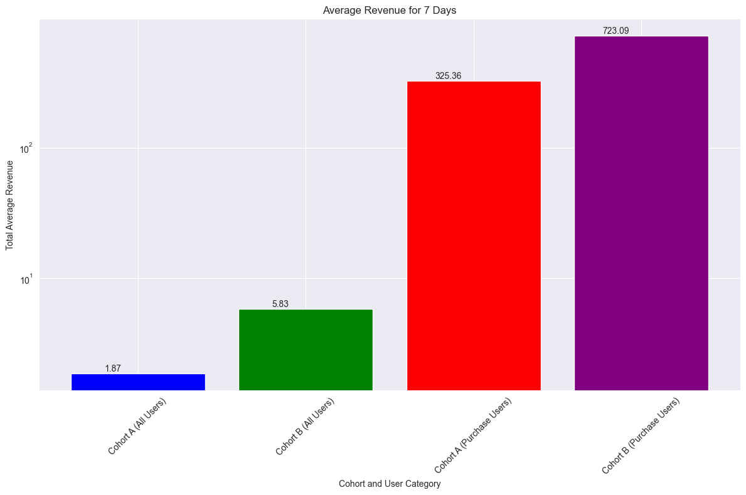
Revenue. Средний доход с игрока за все дни

Slide 33
Revenue. Средний доход с игрока. Вывод
В результате эксперимента с уменьшением времени восстановления жизни значительно увеличился доход как по дням, так и суммарно для всех пользователей и для пользователей, которые совершают покупки.

Slide 34
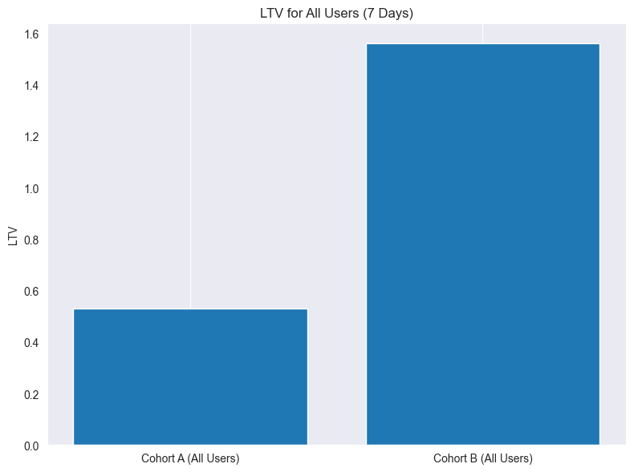

LTV
$LTV =\frac{Средняя выручка на игрока за 7 дней}{Churn Rate за 7 день} ∗Retention Rate за 7 день$

Slide 35
LTV. Вывод
Изменения во времени восстановления жизни положительно повлияли на LTV значительно увеличив данный показатель

Slide 36
Дополнительный анализ
Мною дополнительно было проделано:
Матрица корреляций признаков
Mann-Whitney U-test
Кластеризация
Предложения для дальнейшего углубленного анализа.

Slide 37
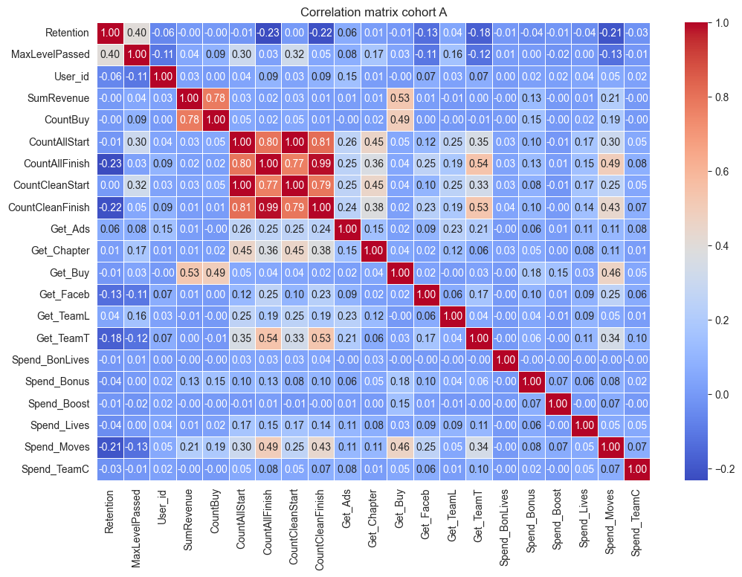
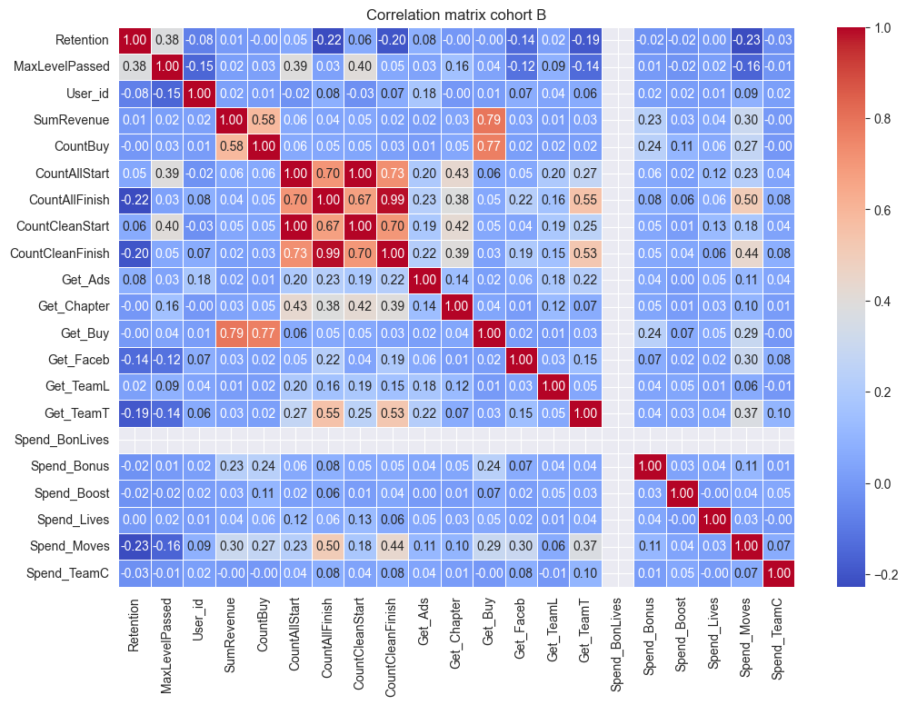
Матрицы корреляций

Slide 38
Матрицы корреляций. Вывод
Ожидаемо сильно положительно коррелируют между собой «старты» и «финиши», величины связанные с покупками(SumRevenue,CountBuy,GetBuy).
Отрицательно коррелирует Retention с «финишами». Это означает, что чем больше день, тем меньше стоит ожидать завершенных уровней.
Если сравнивать две матрицы то сразу заметно, что корреляция между «стартами» и «финишами» уменьшилась после эксперимента. Это показатель менее аккуратной игры после уменьшения времени восстановления жизни.
Также изменились корреляции между SumRevenue,CountBuy,GetBuy.
Для Spend_BonLives «нули» (траты золота на покупку жизней для бонусных глав никто не делал после эксперимента). По этому не построилась для этого признака корреляция.

Slide 39
Mann-Whitney U-test
U-критерий Манна — Уитни (англ. Mann–Whitney U test) — статистический критерий, используемый для оценки различий между двумя независимыми выборками по уровню какого-либо признака, измеренного количественно. Позволяет выявлять различия в значении параметра между малыми выборками.
Я провел 3 различных теста.

Slide 40
Mann-Whitney U-test. Test 1:
Данный тест, Mann-Whitney U-тест, проверяет следующие статистические гипотезы:
1. Нулевая гипотеза (H0): Средние значения выборок max_level_last_day_A и max_level_last_day_B равны. Это означает, что нет статистически значимых различий между уровнями, достигнутыми пользователями в когортах A и B в последний день.
2. Альтернативная гипотеза (H1): Средние значения выборок max_level_last_day_A и max_level_last_day_B различаются статистически значимо. Это означает, что существуют статистически значимые различия между уровнями, достигнутыми пользователями в когортах A и B в последний день.
Тест оценивает, насколько вероятность различий между двумя выборками случайна. Если p-value (уровень значимости) меньше заданного уровня значимости, то различия считаются статистически значимыми, и нулевая гипотеза отвергается в пользу альтернативной гипотезы.

Slide 41

Mann-Whitney U-test. Test 1:
Mann-Whitney U-test results for MaxLevelPassed on the last day:
U Statistic: 362899.5
p-value: 5.813316340097139e-11
The difference in MaxLevelPassed between cohorts A and B is statistically significant.

Slide 42
Mann-Whitney U-test. Test 2:
Данный тест, Mann-Whitney U-тест, проверяет статистическую значимость различий между двумя выборками (в данном случае, выборками из когорты A и когорты B) в отношении среднего количества золота, полученного ежедневно, за логин в Facebook для "All Users".
Гипотезы, проверяемые этим тестом:
Нулевая гипотеза (H0): Средние значения количества золота, полученного ежедневно, за логин в Facebook для "All Users" в когорте A и когорте B одинаковы.
Альтернативная гипотеза (H1): Средние значения количества золота, полученного ежедневно, за логин в Facebook для "All Users" в когорте A и когорте B различаются.
Тест оценивает, насколько вероятность различий между двумя выборками случайна. Если p-value (уровень значимости) меньше заданного уровня значимости , то различия считаются статистически значимыми, и нулевая гипотеза отвергается в пользу альтернативной гипотезы.

Slide 43
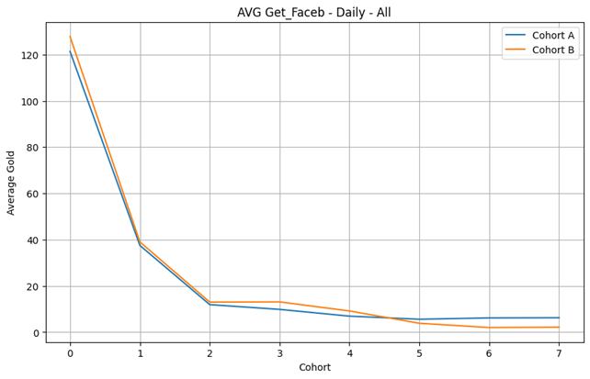
Mann-Whitney U-test. Test 2:
Mann-Whitney U-test results for Get_Faceb - Daily - All Users:
U Statistic: 33.0
p-value: 0.959129759129759
There is no statistically significant difference in Get_Faceb - Daily - All Users between cohorts A and B.

Slide 44
Mann-Whitney U-test. Test 3:
Данный тест, Mann-Whitney U-тест, проверяет статистическую значимость различий между двумя выборками (в данном случае, выборками из когорты A и когорты B) в отношении среднего дохода для "All Users" по дням.
Гипотезы, проверяемые этим тестом:
Нулевая гипотеза (H0): Средние значения среднего дохода для "All Users" по дням в когорте A и когорте B одинаковы.
Альтернативная гипотеза (H1): Средние значения среднего дохода для "All Users" по дням в когорте A и когорте B различаются.
Тест оценивает, насколько вероятность различий между двумя выборками случайна. Если p-value (уровень значимости) меньше заданного уровня значимости, то различия считаются статистически значимыми, и нулевая гипотеза отвергается в пользу альтернативной гипотезы.

Slide 45

Mann-Whitney U-test. Test 3:
Mann-Whitney U-test results for Average Revenue per Day (All Users):
U Statistic: 7.0
p-value: 0.006993006993006993
The difference in Average Revenue per Day (All Users) between cohorts A and B is statistically significant.

Slide 46
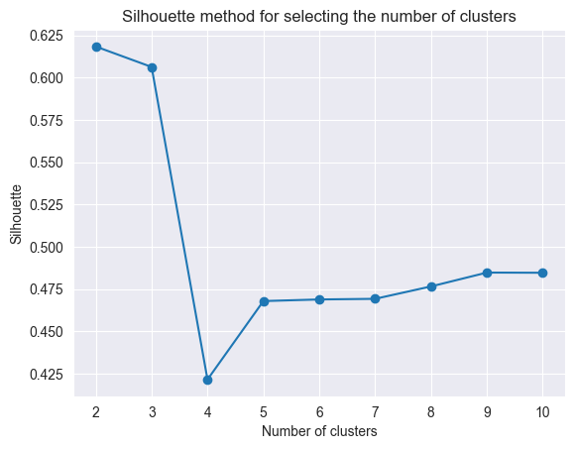
Кластеризация.
Можно разделить игроков на группы со схожим поведением. В некоторых задачах это может быть полезно.
С помощью метода силуэта алгоритм kmeans разделил всех игроков на 2 группы (я выбрал поля: 'MaxLevelPassed', 'SumRevenue', 'CountBuy', 'CountAllStart', 'CountAllFinish')
Cluster | MaxLevelPassed | SumRevenue | CountBuy | CountAllStart | CountAllFinish
0 | 1,05 | 36,60 | 0,15 | 3,52 | 2,04
1 | -0,08 | 0,44 | 0,003 | 0,12 | 0,04
Данные по классам промасштабированны. Поэтому отрицательные результаты имеют место быть

Slide 47
Предложения для дальнейшего углубленного анализа.
На основе кластеризации разделить игроков на группы и оценить какие игроки приносят больше прибыли и какие механики и предложения наиболее успешны.
С помощью моделей машинного обучения можно спрогнозировать доходы.

